Slide 1
מערכת שידורים לאומית

Slide 2
הניעה - מוטיבציה
הגישה ההתנהגותית והקוגניטיבית -התנהגותית
פסיכולוגיה לתלמידי כיתות י' – יב'
למגמת מדעי החברה
שם המורה:עדה ספיר

Slide 3
מה נלמד היום?
מהי מוטיבציה (הניעה) על פי שתי גישות:
בחלק הראשון - ע"פ הגישה ההתנהגותית
- החיזוק החיובי כמניע
- חיזוק שלילי כמניע
בחלק השני - ע"פ הגישה הקוגניטיבית-התנהגותית
- עקרון הדדיות
-מסוגלות עצמית
-חיקוי
-וויסות עצמי

Slide 4
חלק ראשון
הניעה (מוטיבציה) ע"פ הגישה ההתנהגותית

Slide 5

שאלה למחשבה...
השקעתם זמן רב בלמידה למבחן, המורה מחזירה מבחנים!
במקרה הראשון- נוכחתם לדעת שקיבלתם ציון נמוך...
איך תרגישו? כמה חשק יהיה לכם ללמוד למבחן הבא?...
במקרה השני – נוכחתם לדעת שקיבלתם ציון גבוה...
אפילו קבלתם מחמאות מהמורה
איך תרגישו?
כמה חשק יהיה לכם ללמוד למבחן הבא?

Slide 6

הגישה ההתנהגותית
על פי הגישה ההתנהגותית
כל התנהגות נלמדת
ההתנהגות מונעת
על ידי גורמים חיצוניים
בסביבת האדם

Slide 7

השפעת גורם חיצוני על למידה
נצפה בקטע מהסדרה מיקרו קרדיטציה (מדקה 1.46-2.30)
שימו
כיצד המורה
גורם לתלמידיו ללמוד?

Slide 8


תוצאות הפעולה קובעות את ההתנהגות
התנהגות
תוצאות שליליות=עונש או אי חיזוק
ההתנהגות
לא תחזור
תוצאות טובות=חיזוק
ההתנהגות תחזור

Slide 9

החיזוק פועל כמניע
הידיעה שאדם יקבל
חיזוק חיובי
לאחר ביצוע ההתנהגות
מניעה אותו לחזור על ההתנהגות.

Slide 10
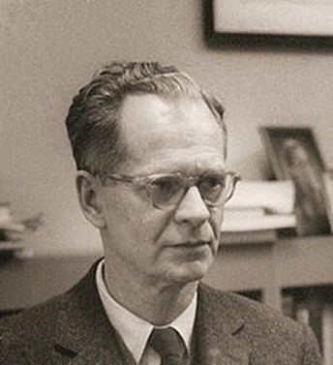
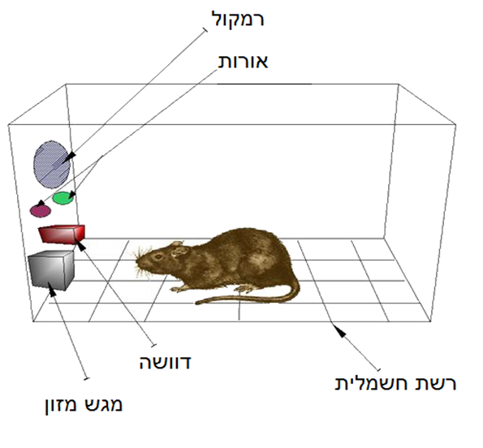
חיזוק חיובי
ניסוי התניה אופרנטית:
החוקר סקינר(1922) הכניס חולדה לתיבה.
"תיבת סקינר" כללה דוושה שלחיצה עליה משחררת אוכל.
החולדה הסתובבה בתיבה ולחצה באקראי על דוושה
כתוצאה מכך קבלה גרגיר מזון
כעבור מספר פעמים החולדה קישרה בין הלחיצה שלה על הדוושה לבין קבלת המזון – החולדה למדה שכדאי לה ללחוץ כדי לקבל מזון
המזון מחזק את פעולת הלחיצה ומעלה את תדירות התגובה.
סקינר מגדיר את המזון כ"חיזוק חיובי"
כשהחיזוק אינו משמעותי , החולדה מפסיקה ... היא שבעה.

Slide 11
חיזוק שלילי
גם חיזוק שלילי מהווה גורם מניע להתנהגות – הכיצד?
מהו חיזוק שלילי?
חיזוק שלילי הוא גירוי בלתי נעים, המגביר את תדירות התגובה על-ידי הפסקתו
או על-ידי הסרתו. הרצון של האדם להפסיק/להסיר את הגירוי הלא נעים גורם
לאדם להגביר את תדירות ההתנהגות הרצויה ולשנות את התנהגותנו.
הדגמה: אם בכל פעם ששחקו כדורגל מבצע עבירה הוא מקבל מהשופט כרטיס צהוב (אזהרה)
או כרטיס אדום (הוצאה מהמשחק) , אלה מהווים עבורו גירויים אל נעימים . השחקן יפעל כדי להפסיק את הגירוי / להימנע ממנו להבא, וכך ילמד לשחק באופן הוגן. (ובתנאי שהשופט עיקבי...)

Slide 12


חיזוק חיובי מול חיזוק שלילי
חיזוק שלילי
גירוי לא נעים שהפסקתו
מגדילה את תדירות התגובה
חיזוק חיובי
גירוי נעים המגדיל את תדירות התגובה
משמעותי לאדם
מוחשי או מופשט
משמעותי לאדם
מוחשי או מופשט

Slide 13
סיכום-חלק ראשון
גישה התנהגותית – חיזוק מהווה מניע
    התנהגות מונעת מגורמים חיצוניים
    תוצאות הפעולה קובעות את ההתנהגות
חיזוק חיובי – גירוי נעים המגדיל את תדירות התגובה
חיזוק שלילי - גירוי בלתי נעים, המגדיל את תדירות התגובה על-ידי הפסקתו

Slide 14
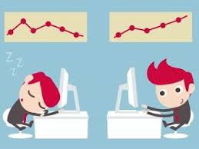


מטלה לתרגול
הסבר מה המניע להתנהגות במקרים הבאים על פי מושגי
התיאוריה/ גישה ההתנהגותית (חיזוק חיובי/חיזוק שלילי)
ירון החליט להפסיק לנהוג לאחר שהיה מעורב בתאונת דרכים
מיכל החליטה ללמוד היטב למבחן לאחר שקיבלה מחמאות
מהמורה על ציוניה הגבוהים.
יעל הצטרפה לנבחרת כדורסל בית ספרית לאחר שקיבלה
מחמאות על האופן בו היא קולעת לסל.
חגי הפסיק לעשן לאחר שהתקשה לעסוק בספורט
דן שולח יותר תמונות של הכלב שלו לאינסטגרם בעקבות
לייקים רבים שהוא מקבל בכל פעם שהכלב מצולם.
מוטיבציה

Slide 15
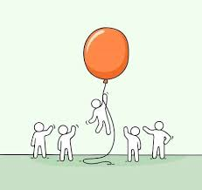
נעשה הפסקה קצרה
ונתראה בשיעור הבא!

Slide 16
הניעה - מוטיבציה
הגישה הקוגניטיבית -התנהגותית
פסיכולוגיה לתלמידי כיתות י' – יב'
למגמת מדעי החברה
שם המורה:עדה ספיר

Slide 17
חלק שני
הניעה (מוטיבציה) על פי הגישה הקוגניטיבית - התנהגותית

Slide 18

מה נלמד בשיעור זה?
נלמד מה מניע את האדם על פי הגישה הקוגניטיבית התנהגותית.
נכיר מושגים מרכזיים בגישה:
עיקרון ההדדיות (דטרמיניזם הדדי)
ויסות עצמי
מסוגלות עצמית
חיקוי
לומדים
מוטיבציה

Slide 19

קוגניציה = עיבוד מידע
כדי להבין את הגישה הקוגניטיבית ולהבחין בינה לבין הגישה ההתנהגותית שלמדנו בשיעור הקודם, כדאי שנבין קודם כל מהי קוגניציה.
הגדרה: עיבוד הידע הנקלט בחושים באמצעות תהליכים במוח:
חשיבה, תפיסה, פרשנות, זיכרון, קשב, הבנה, הסקה וכו'
בין הגירוי לתגובה מתרחש תהליך של עיבוד מידע
ב "קופסה השחורה" (המוח שלנו...) –
האדם מגיב לסביבה אחרי שהוא מעבד את המידע.

Slide 20
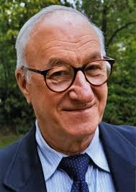
התיאוריה הקוגניטיבית –התנהגותית
התיאוריה ההתנהגותית-
התנהגות האדם ואישיותו מעוצבים ע"י כוחות חיצוניים בסביבה בעיקר חיזוקים ועונשים מהסביבה
התיאוריה הקוגניטיבית-
התנהגות האדם מעוצבת בעזרת תהליכי חשיבה ועיבוד מידע המסייעים לאדם לצפות את תוצאות התנהגותו להעריך אותן ולשלוט בהן
תיאוריה התנהגותית קוגניטיבית-לגורמים סביבתיים השפעה רבה על התנהגות האדם ואישיותו אך הוא אינו מגיב באופן פאסיבי אלא מעבד את המידע בתהליך קוגניטיבי ובהתאם לכך מתנהג
אלברט בנדורה

Slide 21
עיקרון ההדדיות
הרעיון המרכזי בתיאוריה של בנדורה מתייחס להדדיות בין שלושה מרכיבים:
סביבה (E)
אדם (P) כל אחד מהם הוא גם גירוי וגם תגובה
התנהגות (B)
ההדדיות בין שלושת המרכבים מכונה "דטרמיניזם הדדי" (סיבתיות הדדית)
בין הקוגניציה של האדם, התנהגותו, וסביבתו. היכולת הקוגניטיבית (לצפות,
לתכנן ולחשוב) מאפשרת לאדם לשלוט בהתנהגותו, לפרש את התנהגות הסביבה, ולהגיב עליה.
אדם
(קוגניציות)
סביבה
התנהגות

Slide 22
עיקרון ההדדיות-כיצד פועל התהליך?
התנהגות סביבה – הסביבה משפיעה על ההתנהגות של האדם, אך גם ההתנהגות
של האדם משפיעה על השינויים שחלים בסביבה
אדם התנהגות – הקוגניציות (המחשבות ותפיסות העולם) של האדם משפיעות על
ההתנהגות שלו, אך גם האופן שבו הוא מתנהג, משפיע על האמונות
והתפיסות שלו
אדם סביבה – הקוגניציה של האדם משפיעה על הסביבה (קובעות למה יתייחס ולמה
דרוש שינוי), והסביבה משפיעה על האדם ומעצבת את מחשבותיו
ואת עמדותיו.

Slide 23

חיקוי כמניע להתנהגות
מודל לחיקוי – אדם מפנה תשומת לב לדגם בסביבה
חיזוק נצפה - גירוי נעים שמקבל הדגם,
והלומד מאמין שגם הוא יקבל אותו
אם יחקה את התנהגותו.
עונש נצפה – גירוי לא נעים שמקבל הדגם,
והלומד נמנע מחיקוי ההתנהגות של הדגם
כדי לא להיענש.

Slide 24


כדי שהחיקוי יצליח...
קשב-הפניית תשומת לב להתנהגות הדגם
הניעה-תוצאת ההתנהגות מהוות
חיזוק המעודד התנהגות.
ביצוע-שליפת המידע מהזיכרון
ותרגומו למעשה
זיכרון-אחסון בזיכרון של ההתנהגות הדגם

Slide 25

ויסות עצמי
ויסות עצמי היא יכולת ההכוונה העצמית והשליטה
של האדם בהתנהגותו.
בתהליך וויסות עצמי אנחנו מציבים לעצמינו מטרות
ואז צופים בביצועים שלנו ולאחר מכן שופטים את הביצועים
מעריכים את עצמנו. השיפוט העצמי מתבצע על פי שלושה קריטריונים:
  ביחס לרמת השאיפה שלנו
  ביחס לביצועיהם של אחרים הדומים לנו
  ביחס לביצועי העבר שלנו.
מה לדעתכם יהיו התוצאות של השיפוט העצמי אם אנחנו מרוצים מעצמנו
ומה תהיינה התוצאות אם אנחנו לא מרוצים הביצועים של עצמנו?

Slide 26


שתי אפשרויות לתוצאות שיפוט עצמי
משימה
לא הצלחתי במשימה...
חוסר סיפוק עונש עצמי
הצלחתי במשימה!
סיפוק חיזוק עצמי
חזרה על ההתנהגות
הימנעות מההתנהגות
עונש עצמי
גירוי לא נעים שאדם נותן לעצמו, לאחר שאל הצליח להשיג את מטרתו או
לממש את שאיפותיו.
חיזוק עצמי
גירוי נעים שאדם נותן לעצמו, לאחר שהשיג את מטרתו או
מימש את שאיפותיו.

Slide 27
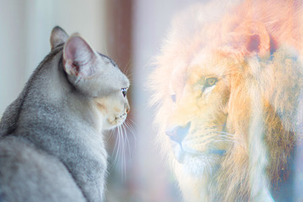
מסוגלות עצמית כמניע
מסוגלות עצמית היא האמונה של הפרט
ביכולת שלו לבצע משימה או אתגר
ולהתמודד איתם בהצלחה.
הניעה
מסוגלות עצמית גבוהה

Slide 28
ארבעה מקורות לרכישת מסוגלות עצמית
הצלחה במשימות קודמות - התנסות קודמת של הצלחה במשימות קודמות יוצרת ציפייה גבוהה לגבי ההמשך ומעלה את המסוגלות (זהו הגורם המשפיע ביותר)
חשיפה להצלחות של מודלים בסביבה - צפייה בהצלחות של אחרים הדומים לי מעלה את המסוגלות. בתנאי שהצופה מאמין שגם הוא יכול בדומה להם.
שכנוע מילולי -עידוד האדם על ידי בעלי סטטוס וסמכות מתאימים, אלה המשכנעים
את האדם שהוא מסוגל! השכנוע צריך להיות מבוסס על יכולות ראליות של האדם.
עוררות -תחושות פיזיולוגיות של רגיעה ונינוחות בזמן ביצוע מטלה מעלות את המסוגלות,
לפעמים גם לחץ חיובי במידה מתונה.

Slide 29

מטלה מסכמת
הקשיבו למילות השיר "אלוף העולם"
על פי מילות השיר מה מניע את האדם? מה סוד המסוגלות העצמית של השר?
האם מתקיים כאן תהליך של וויסות עצמי שגרתי? איפה זה פוגש אתכם?
אני אלוף העולם
בליפול ולקום
כמו גדול
את תראי
כמו עוף חול
אני נשרף
אבל בוחר בכל יום להמשיך לחיות
אני אלוף העולם
בלרצות
לפחות לנסות
את תראי איך בסוף
אחרי ההפסדים הניצחון
הרבה יותר מתוק
אני אלוף העולם

Slide 30

לסיכום – מה למדנו בשיעור זה?
התנהגות האדם מושפעת מכוחות חיצוניים בסביבה
ומכוחות פנימיים באדם
עיקרון הדדיות בין אדם- סביבה-התנהגות
מניעים להתנהגות:
- תהליך החיקוי
- תהליך הוויסות העצמי
    מסוגלות עצמית והגורמים לרכישתה.

Slide 31


תודה
על ההקשבה
וההשתתפות
פסיכולוגיה
לומדים בהנאה!

Slide 32

שימוש ביצירות מוגנות בזכויות יוצרים ואיתור בעלי זכויות
השימוש ביצירות במהלך שידור זה נעשה לפי סעיף 27א לחוק זכות יוצרים, תשס"ח-2007. אם הינך בעל הזכויות באחת היצירות, באפשרותך לבקש מאיתנו לחדול מהשימוש ביצירה, זאת באמצעות פנייה לדוא"ל rights@education.gov.il

